Slide 1
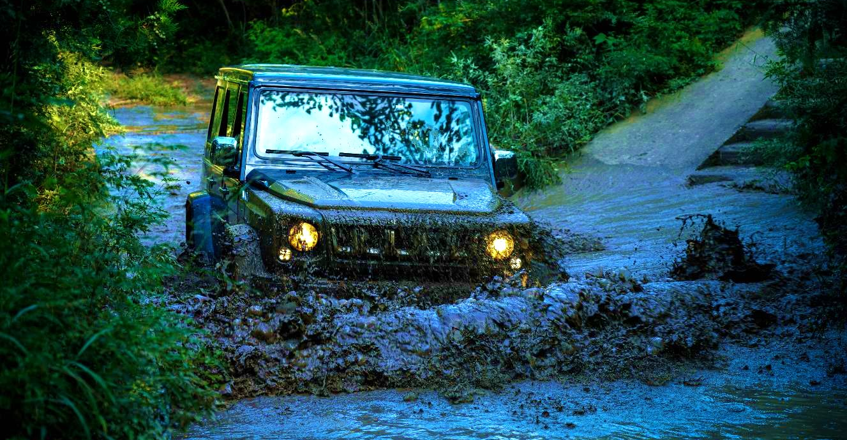
北京越野小镇 越野场地
北京越野小镇，位于北京市昌平区流村镇白羊沟风景区内。总占地面积690.7亩，场地内设置有：涵盖20°-45°坡道、连续交叉轴、A型障碍、大小驼峰、连续炮弹坑、巨石路、涉水路、翘板桥等三十多种复杂越野路况。并可提供会议、活动、餐饮、住宿、休闲娱乐等各种配套服务。可用于举办汽车赛事、专业越野赛事、越野试驾等。

Slide 2
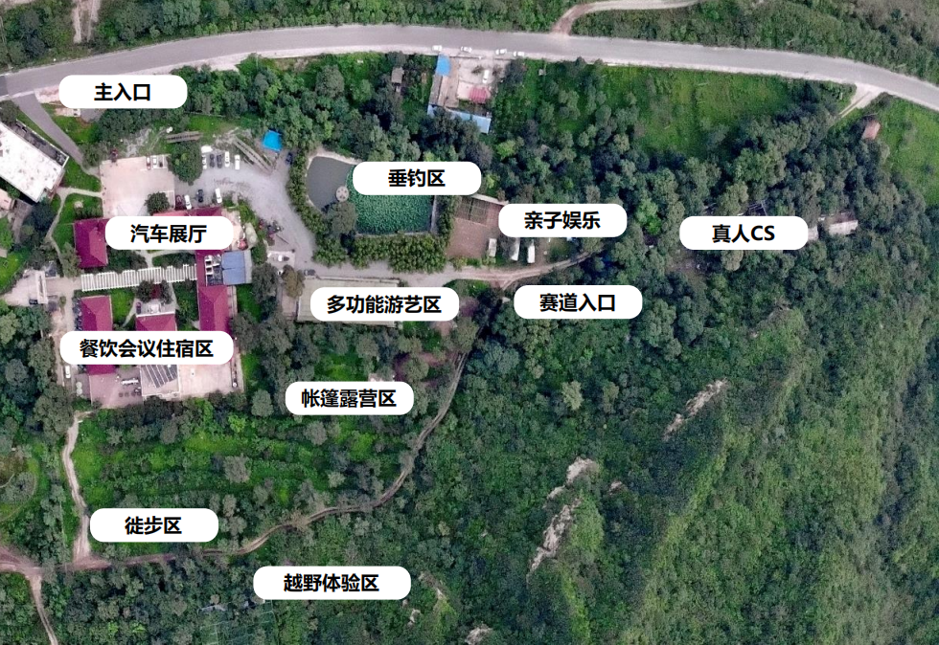
场地费用：4万/天
场地面积：总占地面积690.7亩 封闭场地
供电供水：380V/40kw 方便接水
配套设施：停车位 卫生间 会议室 展厅 充电桩

Slide 3
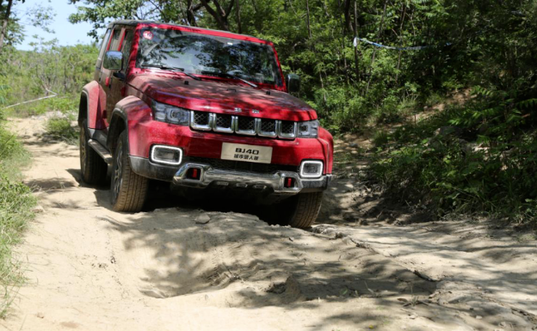
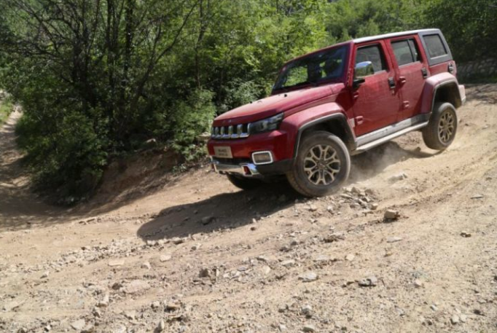
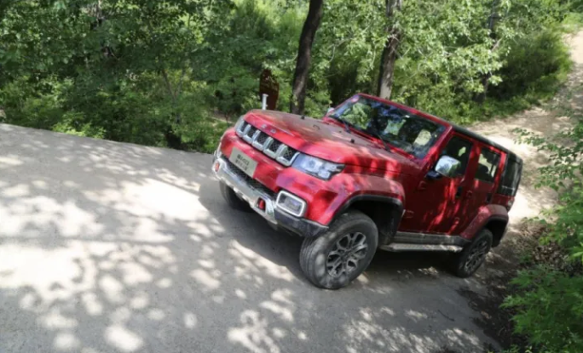
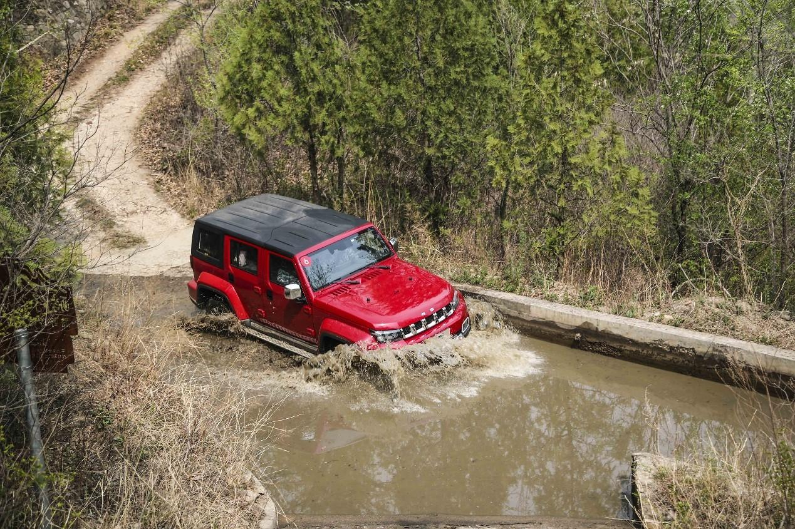
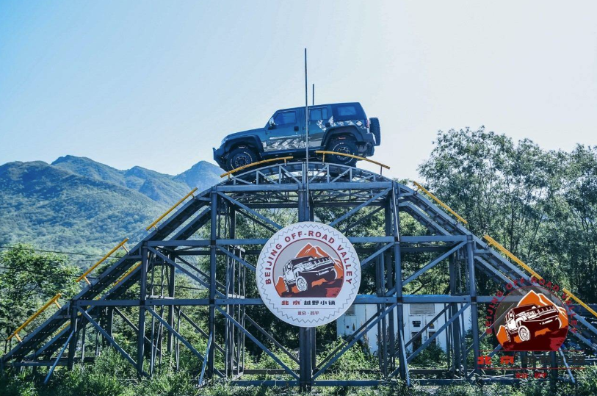
连续炮弹坑
非铺装路
陡坡
涉水路
大驼峰
丛林路

